Slide 1
Воспитатель МБДОУ Детский сад №2
Русина Светлана Владимировна
Трудовое воспитание детей
в средней группе
Notes:
Трудовое воспитание детей
в средней группе

Slide 2
Актуальной задачей в настоящее время является воспитание у дошкольников нравственно – волевых качеств : самостоятельности, организованности, настойчивости, ответственности, дисциплинированности.
Notes:
Актуальной задачей

Slide 3
Трудовое воспитание-
это подготовка ребёнка к жизни, к участию в общественно-полезном труде, формирование активной целеустремлённой личности.
Notes:
Трудовое воспитание это подготовка ребёнка к жизни

Slide 4
ФГОС ДО предполагает следующие виды труда:
самообслуживание;
хозяйственный труд;
труд природный;
ручной труд.

Slide 5
Задачи трудового воспитания:
- ознакомление с трудом взрослых и воспитание уважения к нему;
обучение простейшим трудовым умениям и навыкам;
- воспитание интереса к труду, трудолюбия и самостоятельности;
- воспитание общественно – направленных мотивов труда, умений трудиться в коллективе и для коллектива.

Slide 6
Трудовые методы:
игровые ситуации и игрушки
показ действия
трудовые поручения
дежурство
Notes:
Трудовые методы:

Slide 7
Условия для формирования трудолюбия у детей:
наглядность;
доступность разнообразного
труда;
ощутимость результатов труда;
возможность систематически
участвовать в труде;
работать вместе со взрослыми.
Notes:
Условия для формирования у детей трудолюбия:

Slide 8
Ознакомление с трудом взрослых:
наблюдение за трудом взрослых
экскурсии
рассматривание картин, отображающих труд людей
чтение художественной литературы о труде взрослых
Notes:
Ознакомление с трудом взрослых

Slide 9
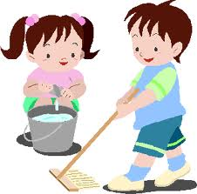
Трудовые поручения:
это задания, которые воспитатель эпизодически дает одному или нескольким детям, учитывая их возрастные и индивидуальные возможности, наличие опыта, а также воспитательные задачи.
Notes:
Трудовые поручения:

Slide 10
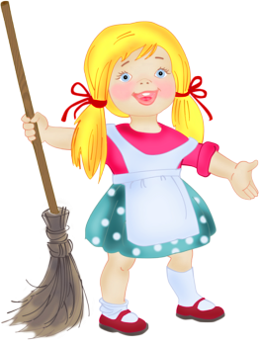
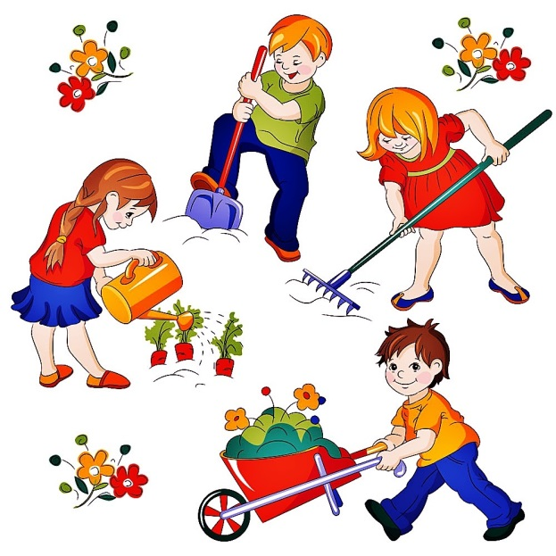
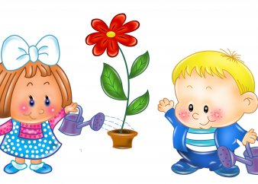
Виды поручений
индивидуальные
длительные
общие
кратковременные

Slide 11
Темы занятий:
Самообслуживание, гигиена, одежда:
«Научим куклу одеваться» (последовательность);
«Застёгиваем кнопки»;
«Как об обуви заботиться»;
«Чистота – залог здоровья»;
«Правила умывания».
Забота о вещах, очистка, ремонт:
«Спасение игрушек» (они грязные);
«Мытьё игрушечной посуды»;
«Стирка кукольной одежды»;
«Вылечим книжки».
Notes:
Темы занятий:

Slide 12
Труд в природе:
«Уход за комнатными растениями»;
«Путешествие в страну цветов»;
«Посадка семян пшеницы в уголке природы»;
«Посадка лука»;
«Наша красивая клумба»;
«Уборка снега на участке»;
«Поможем дворнику убрать листья».
О профессиях:
«Весёлые поварята»;
«Как трудится наша няня».
Notes:
Труд в природе:

Slide 13
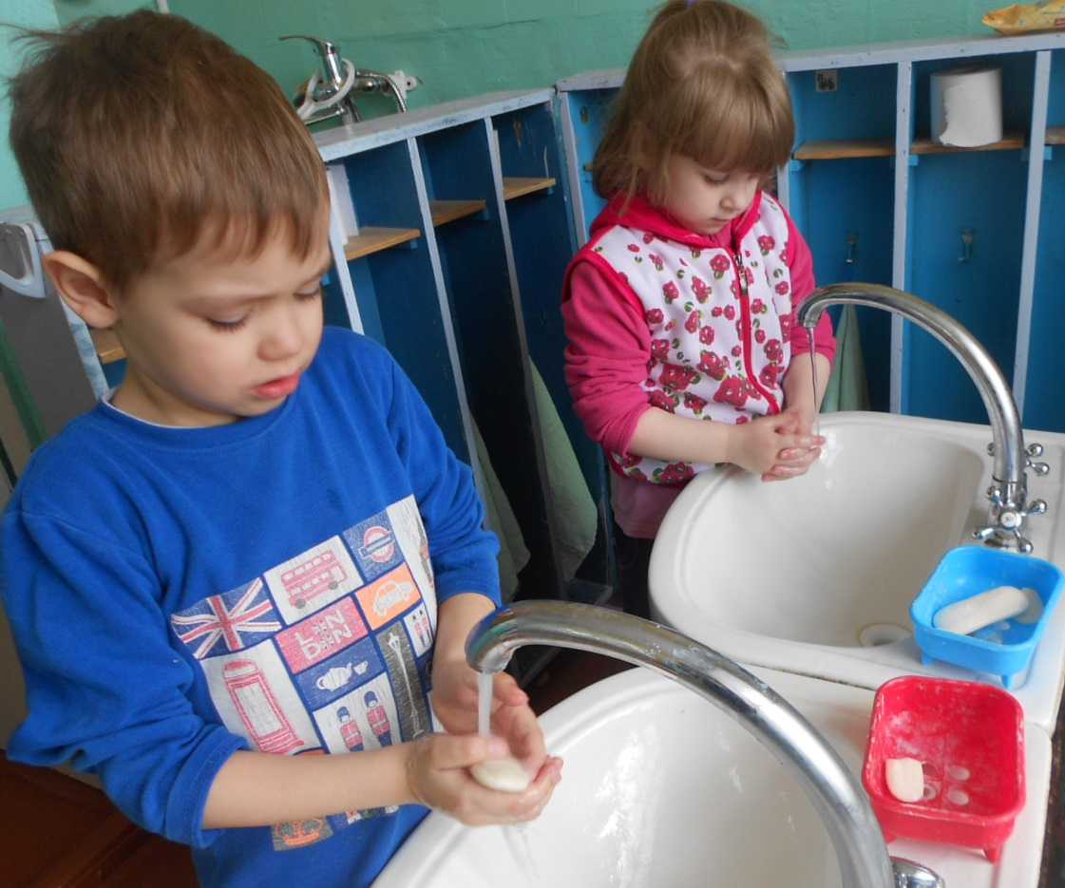
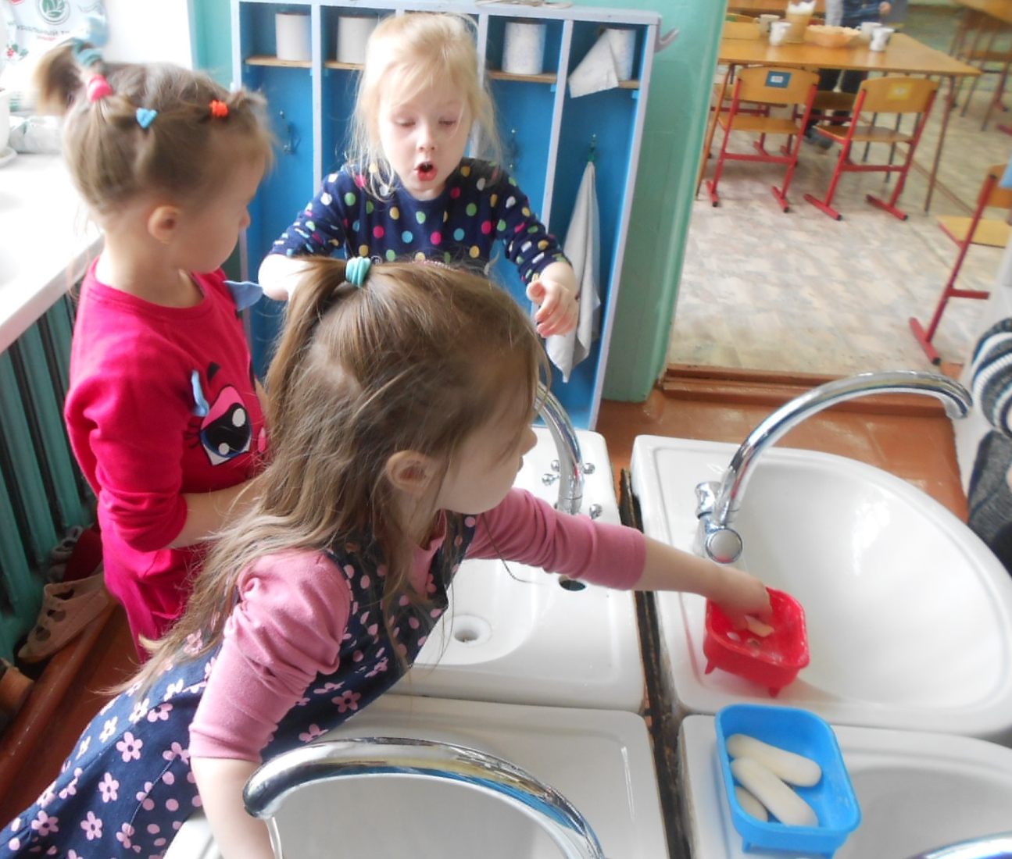

Slide 14
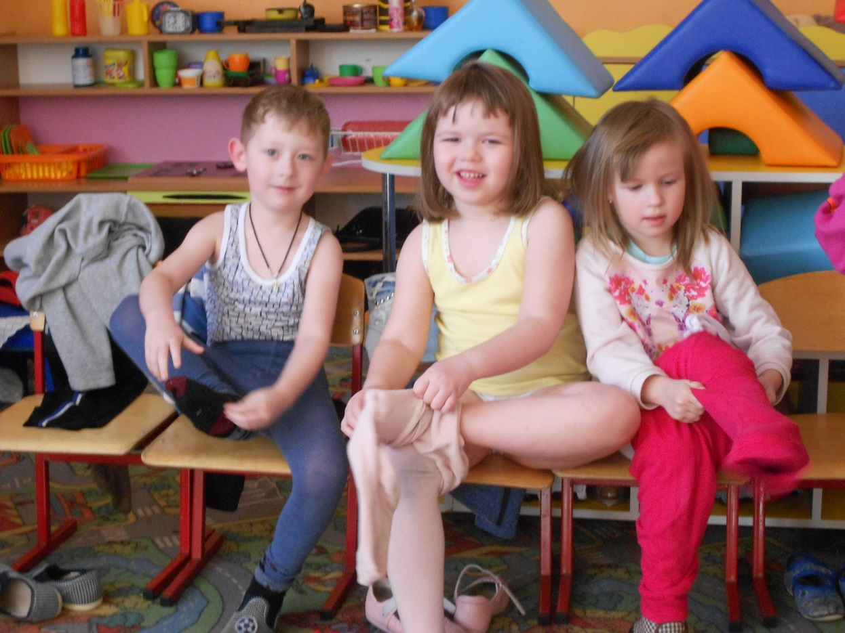
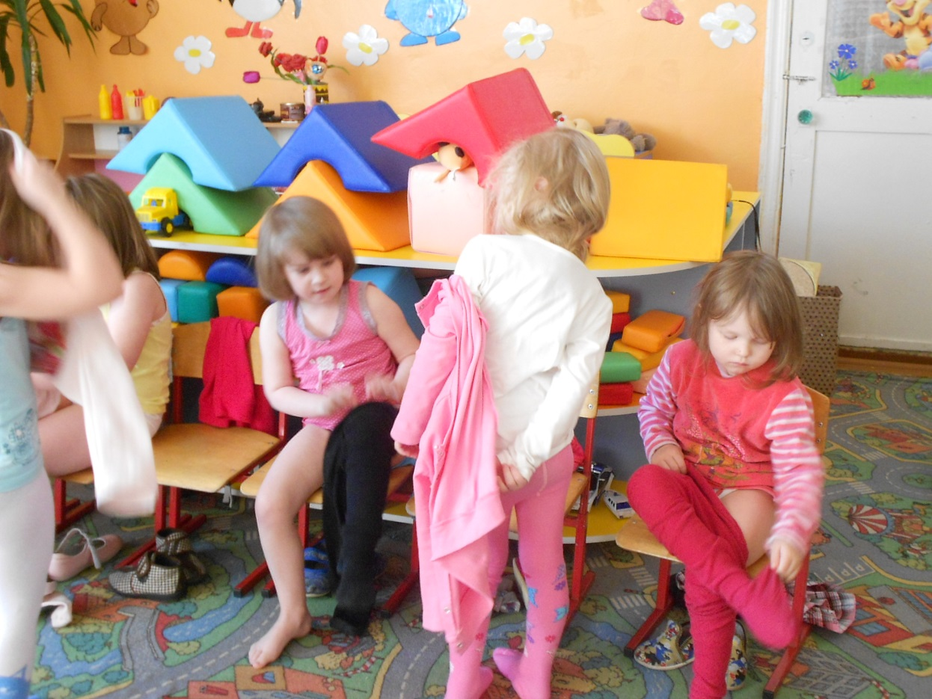
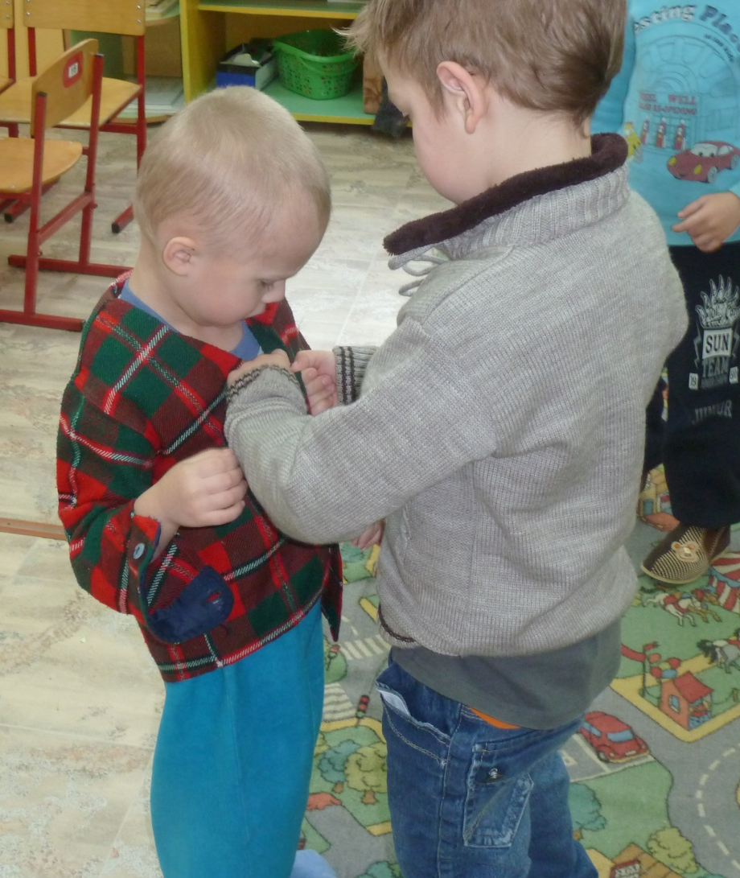
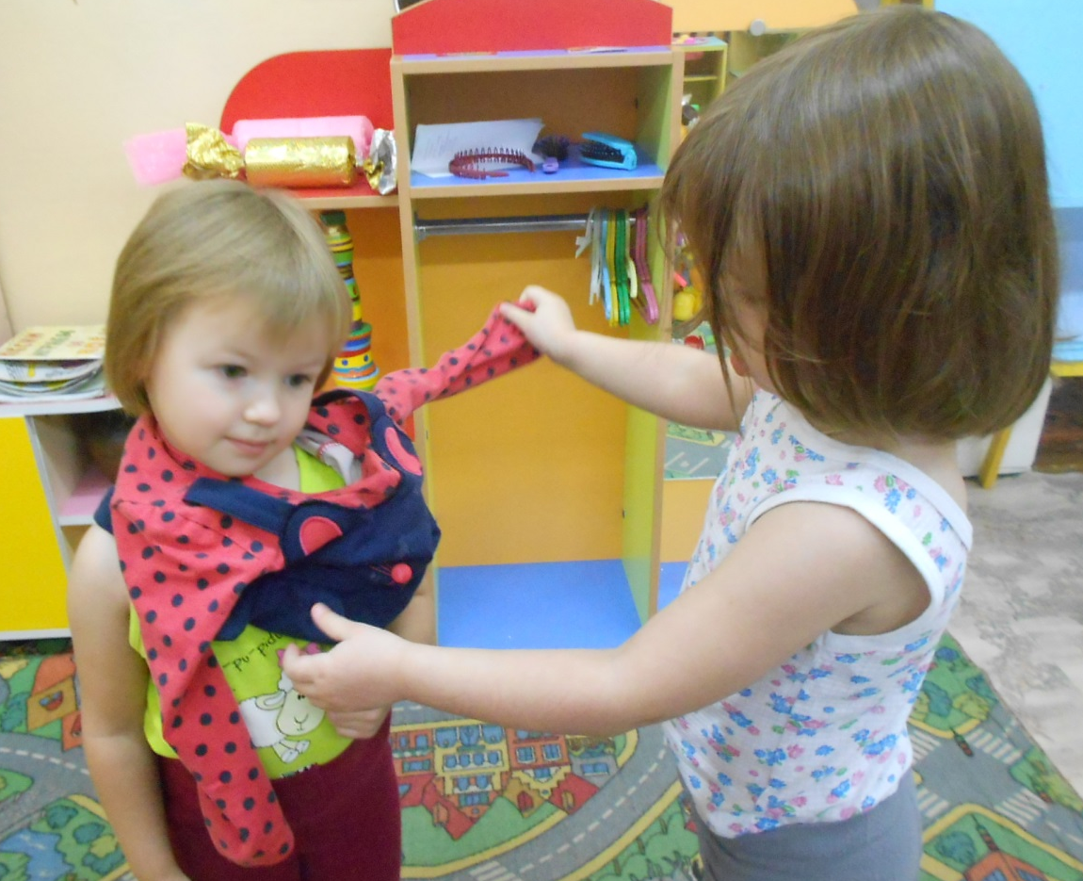
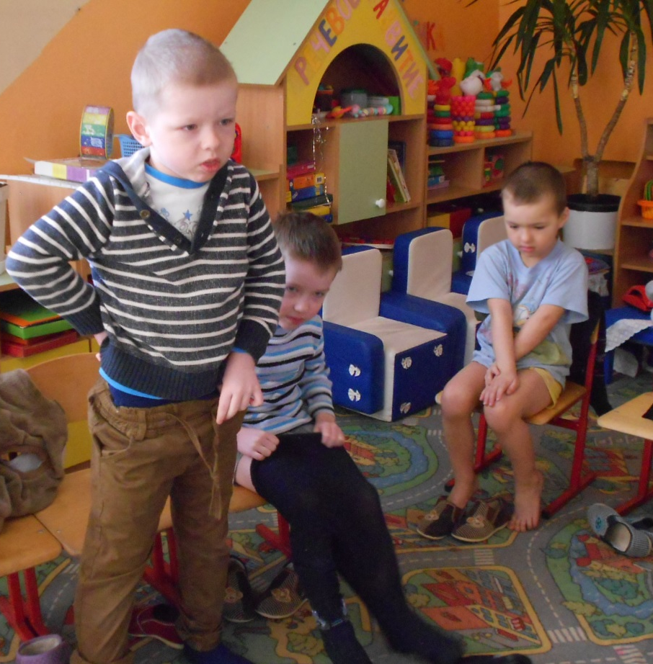
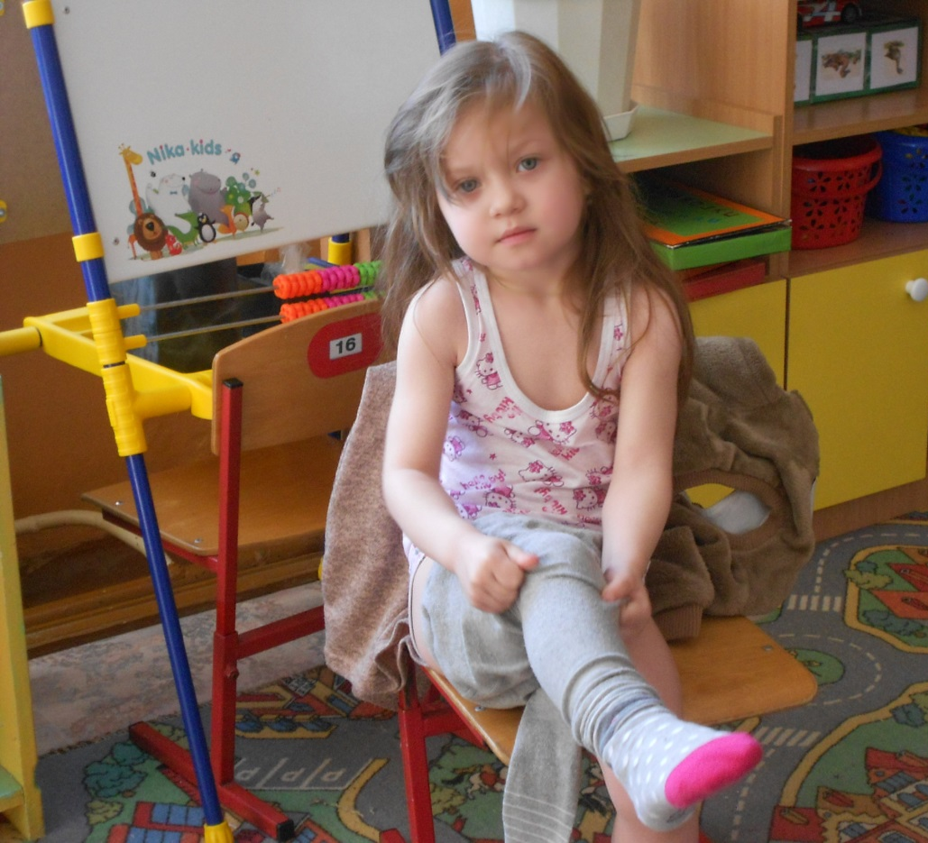

Slide 15
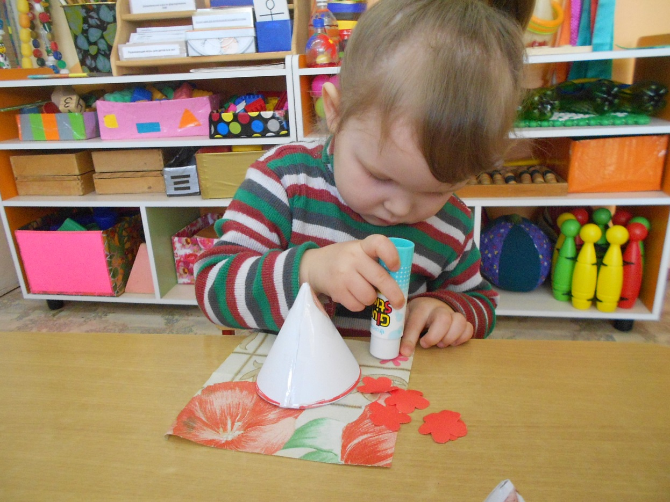
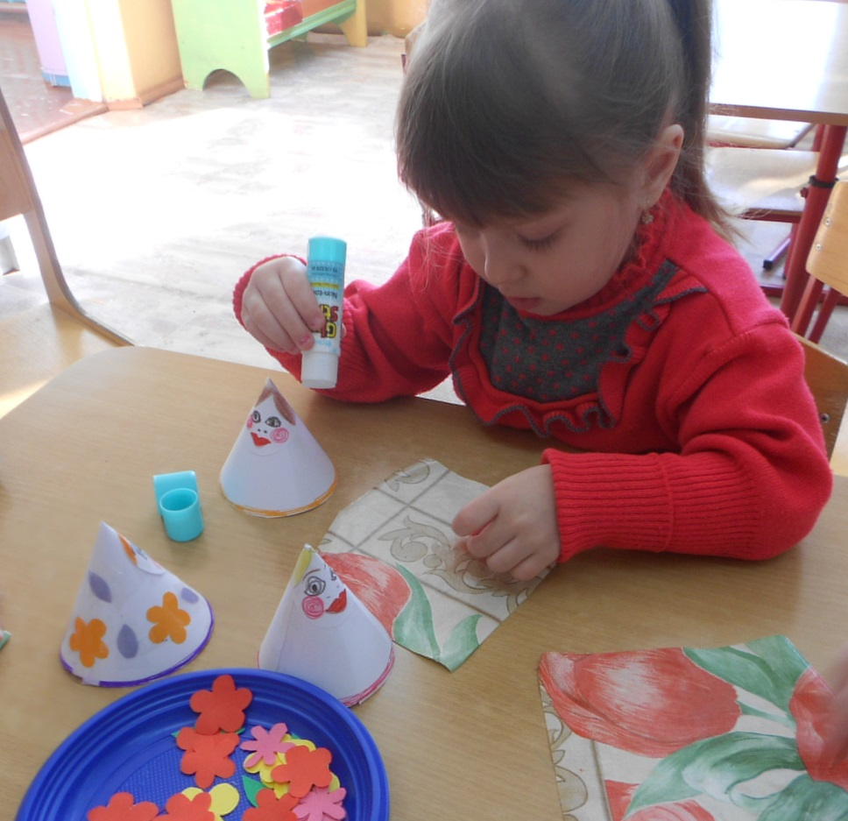
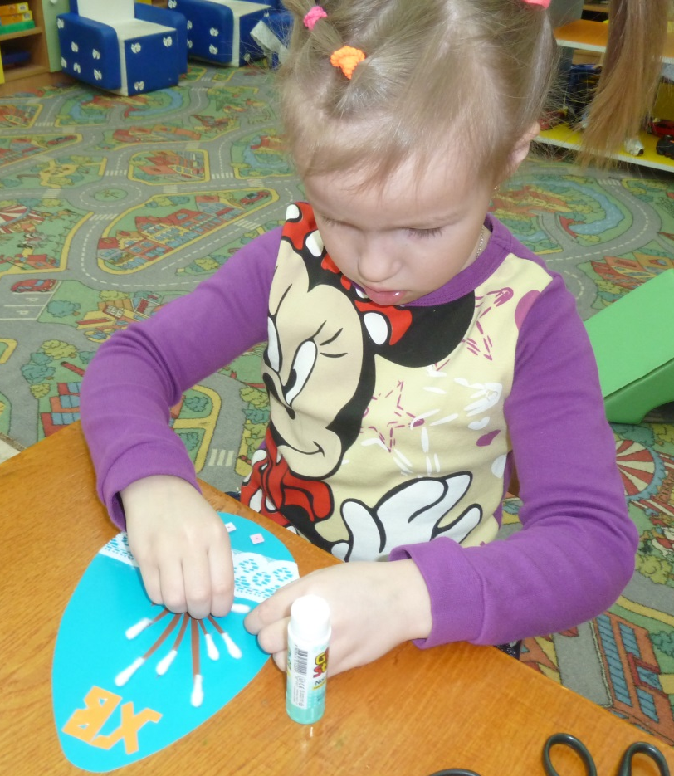
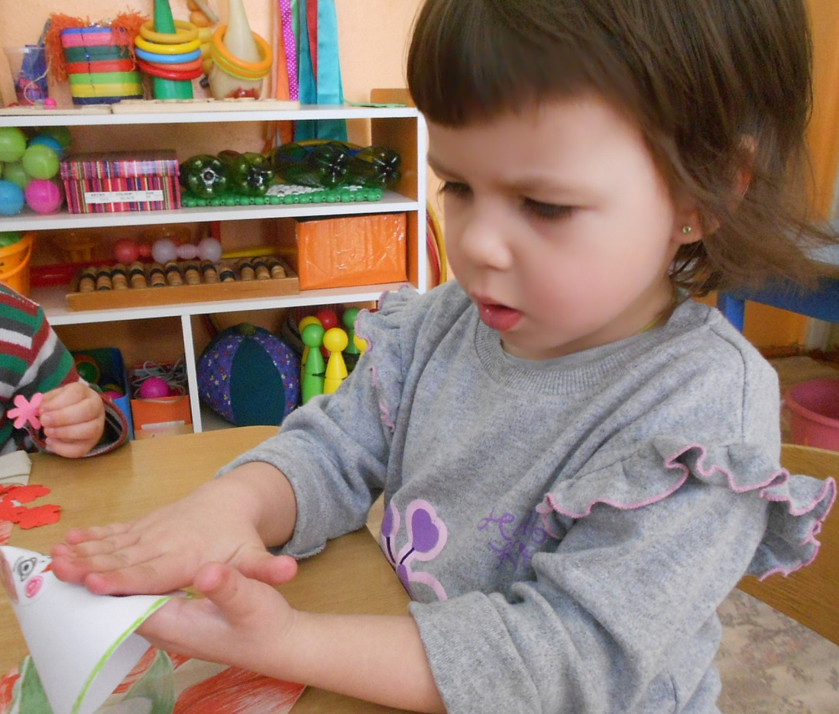
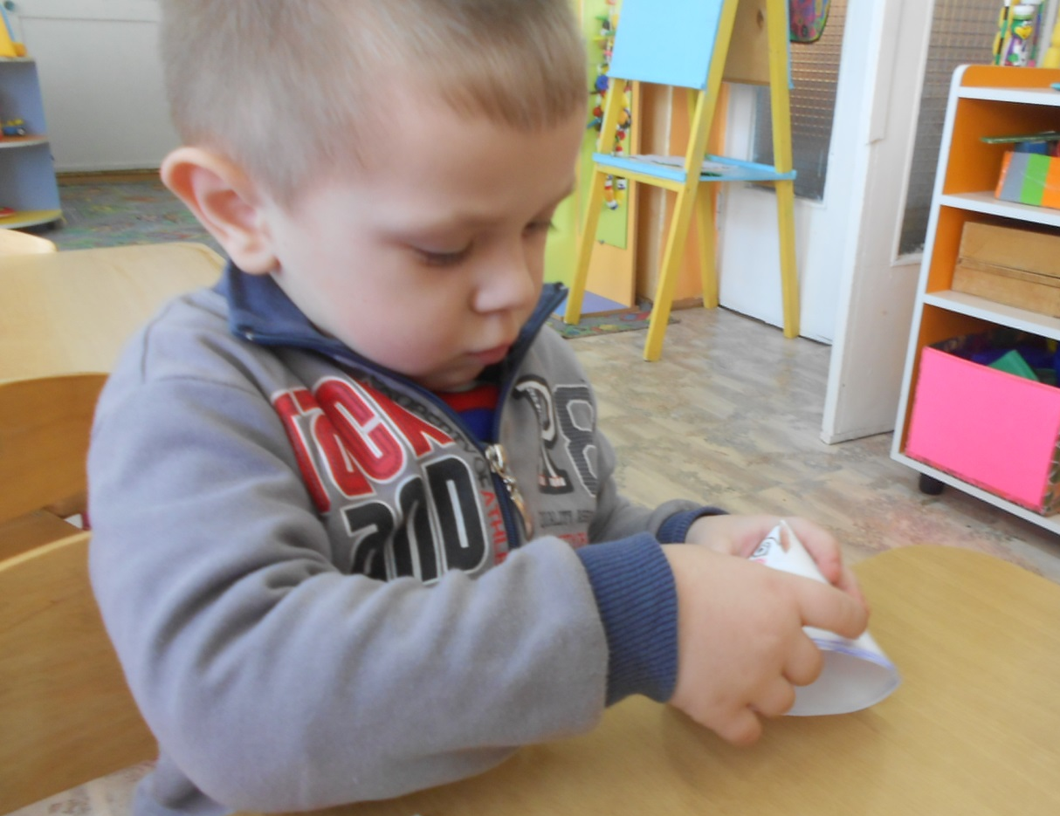

Slide 16
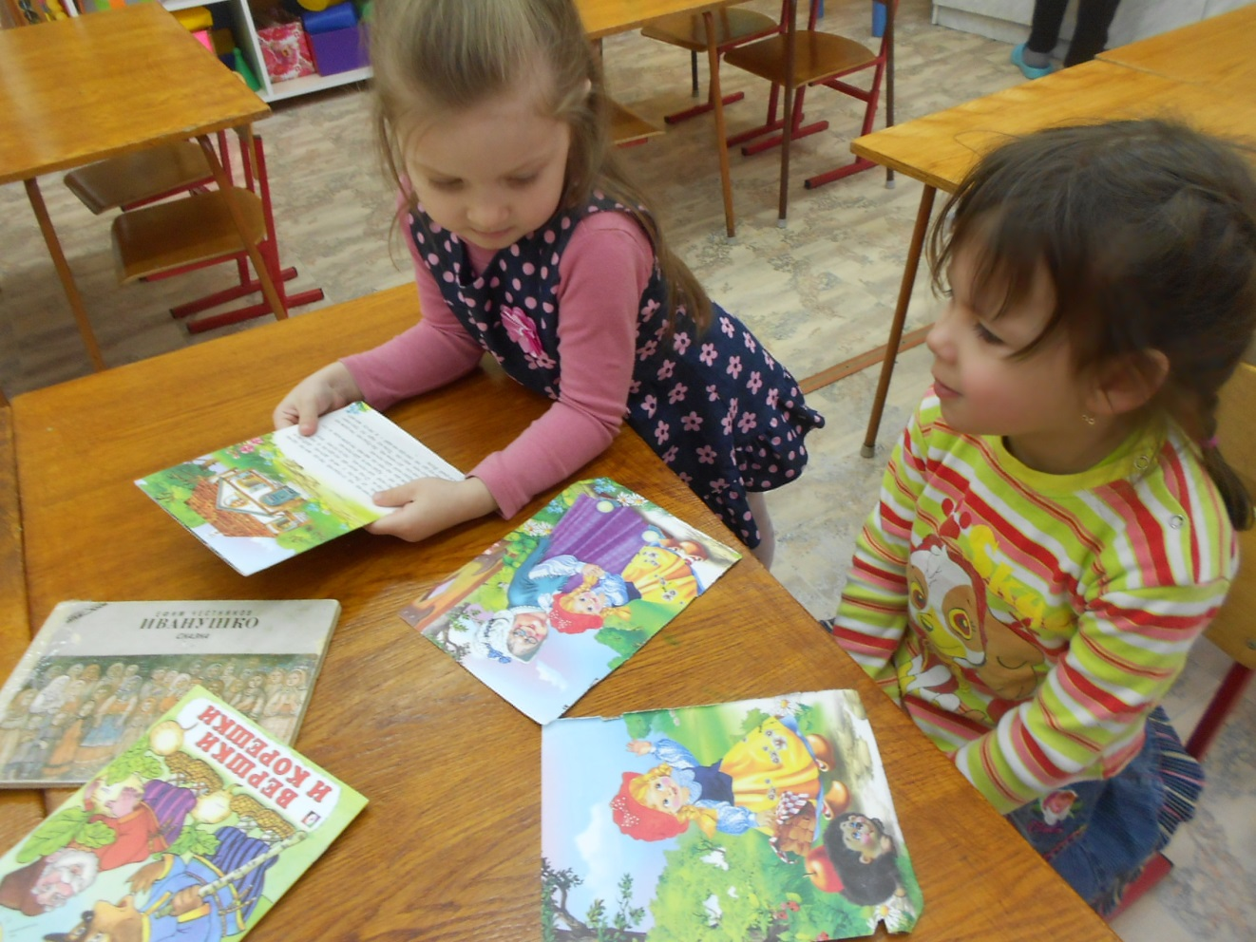

Slide 17
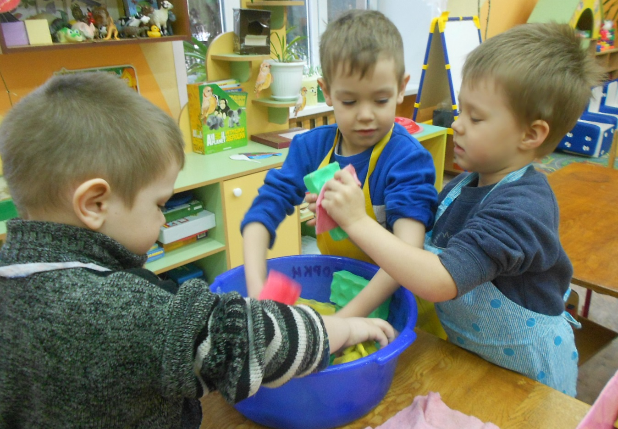
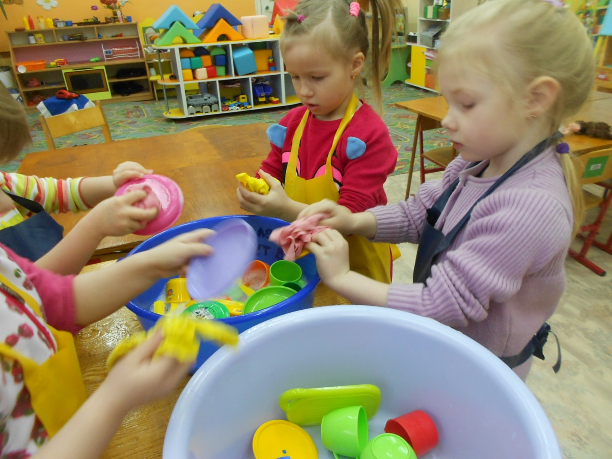

Slide 18
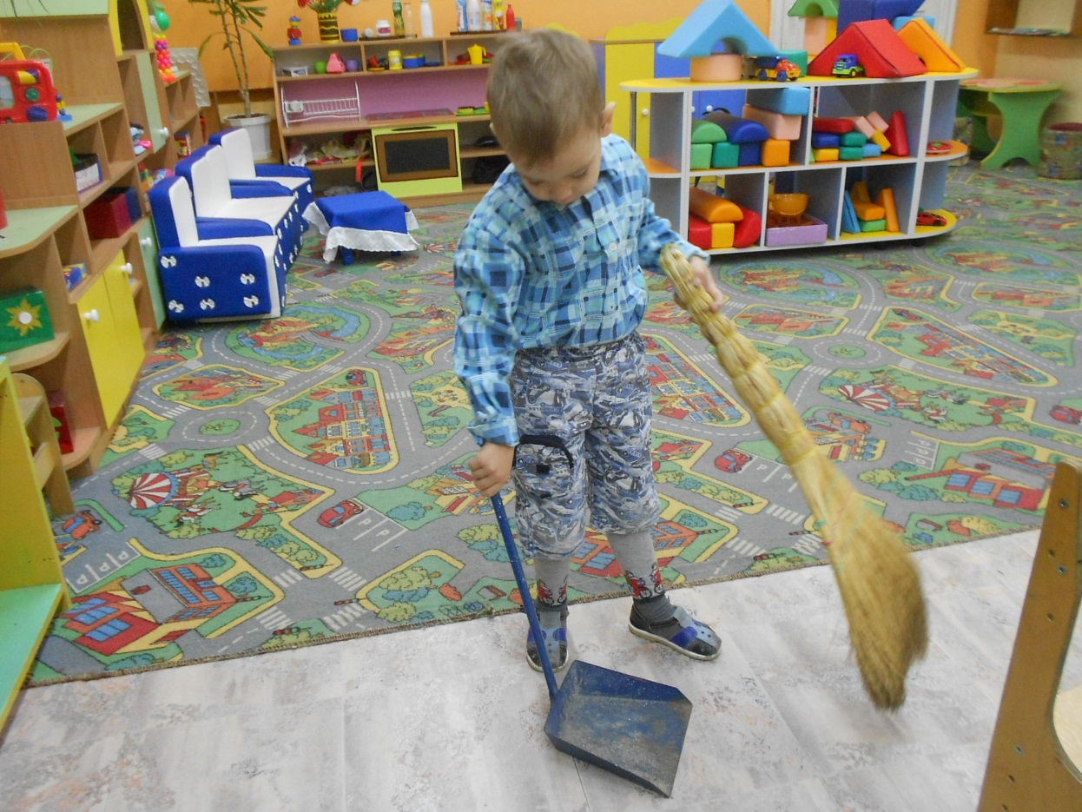
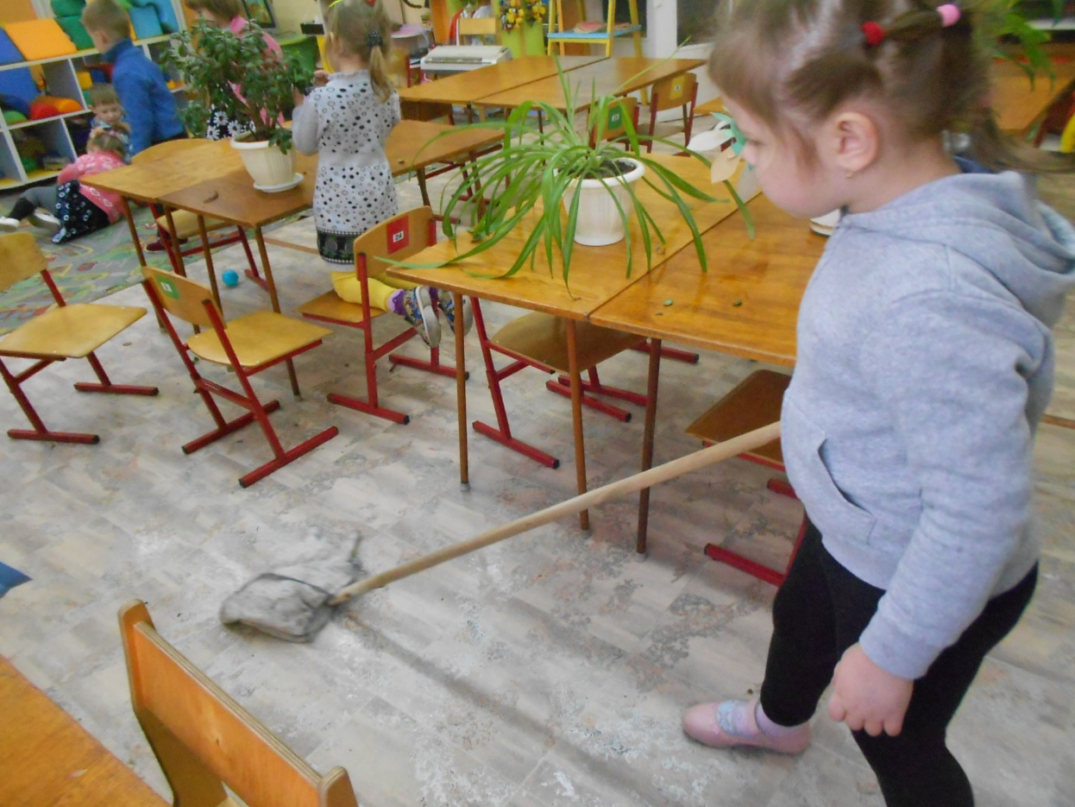
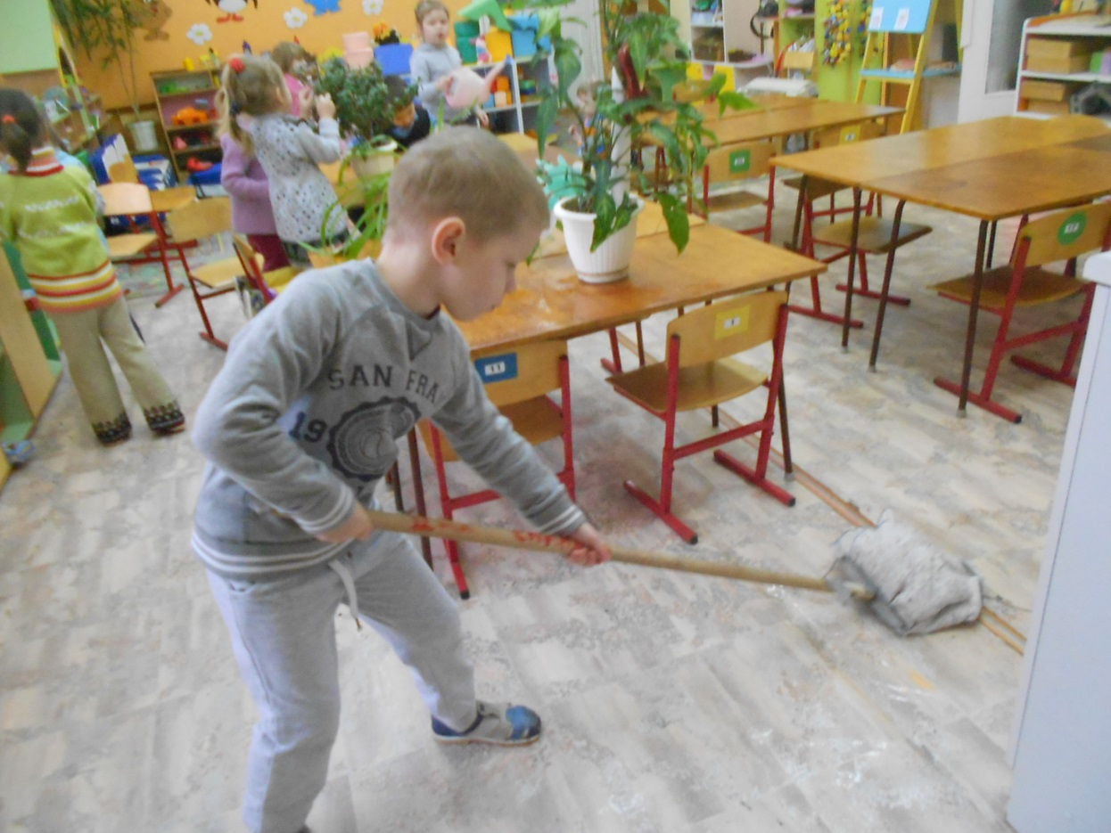

Slide 19
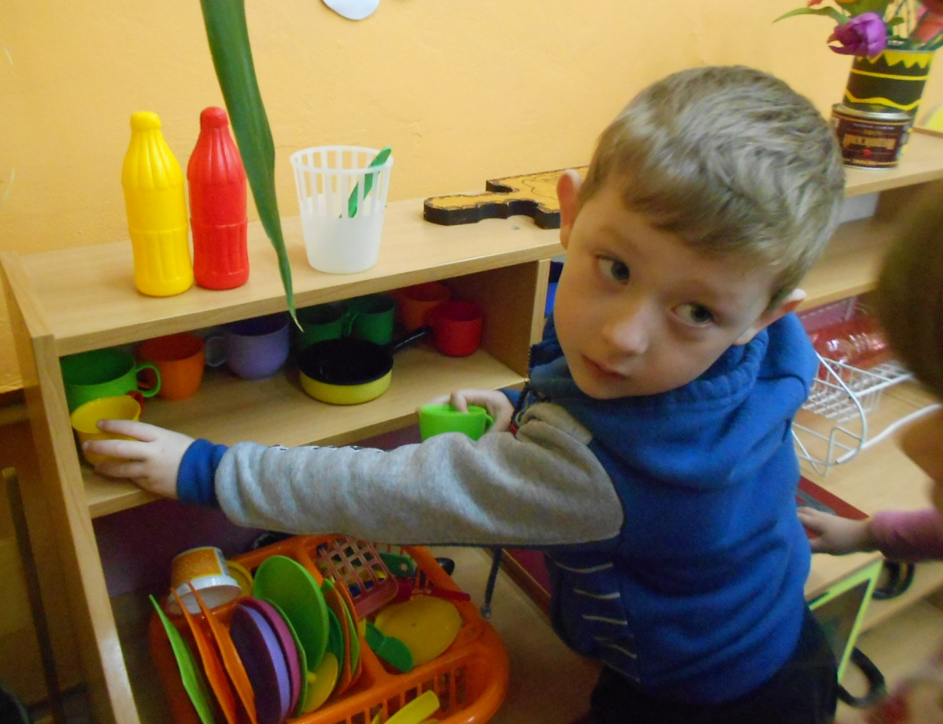
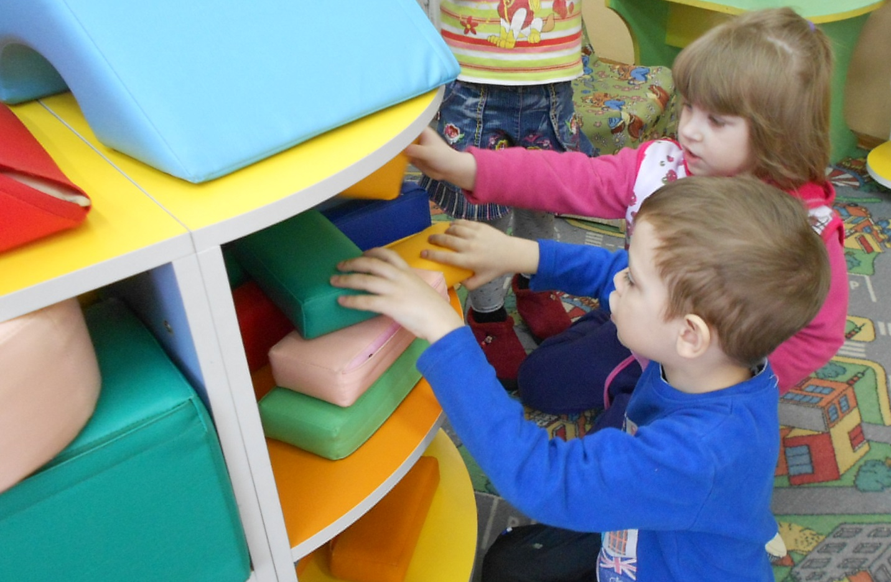
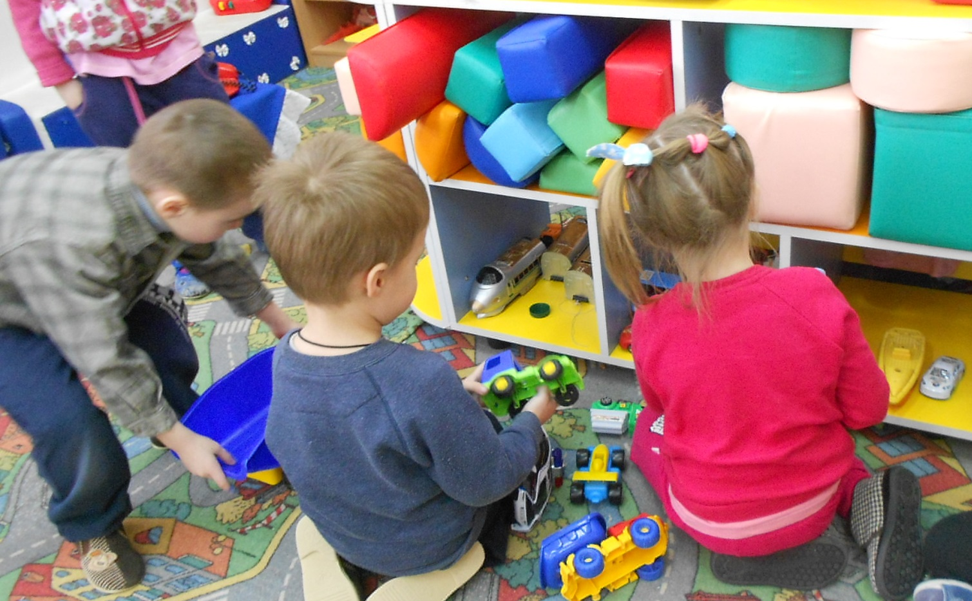

Slide 20
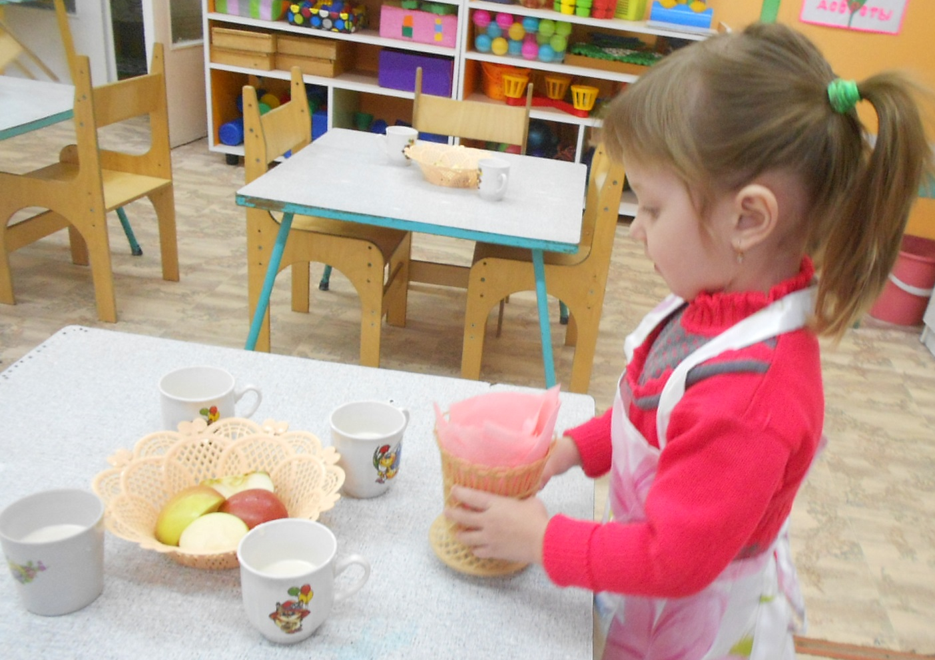

Slide 21
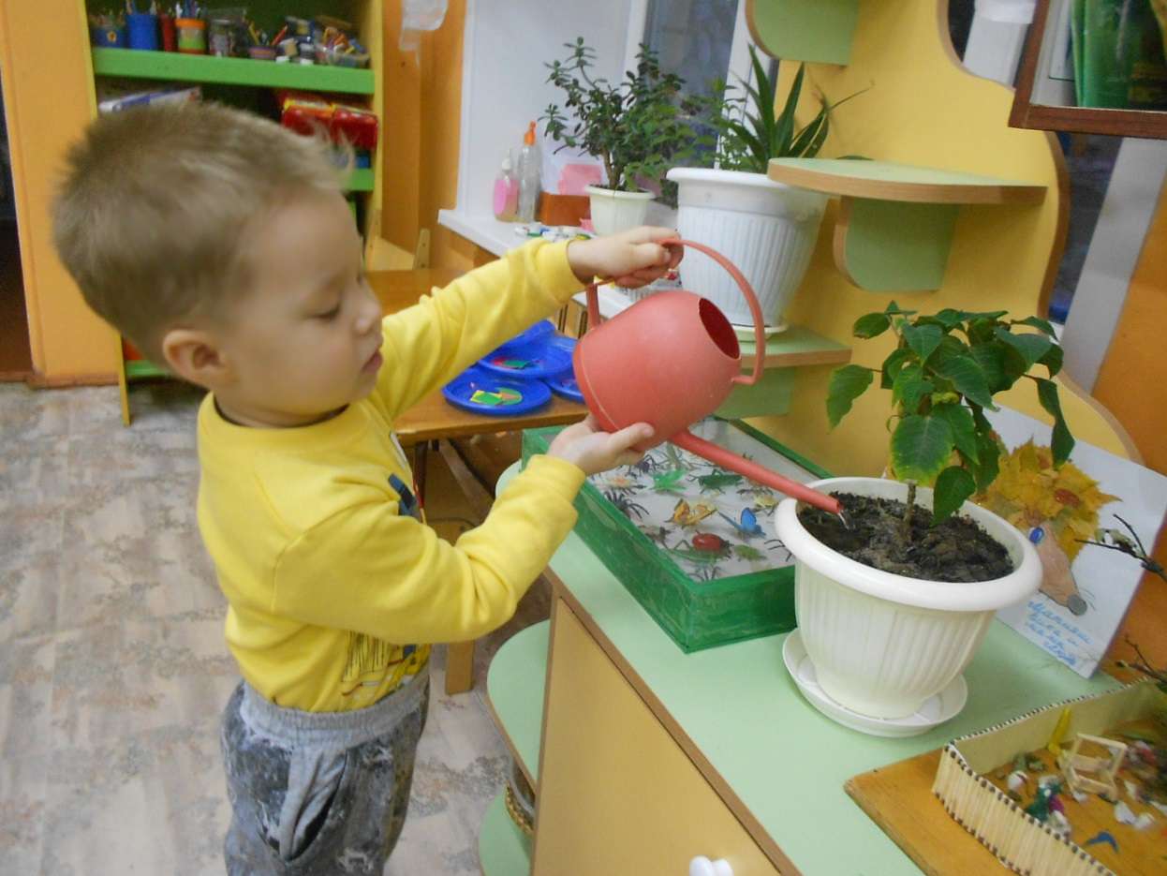
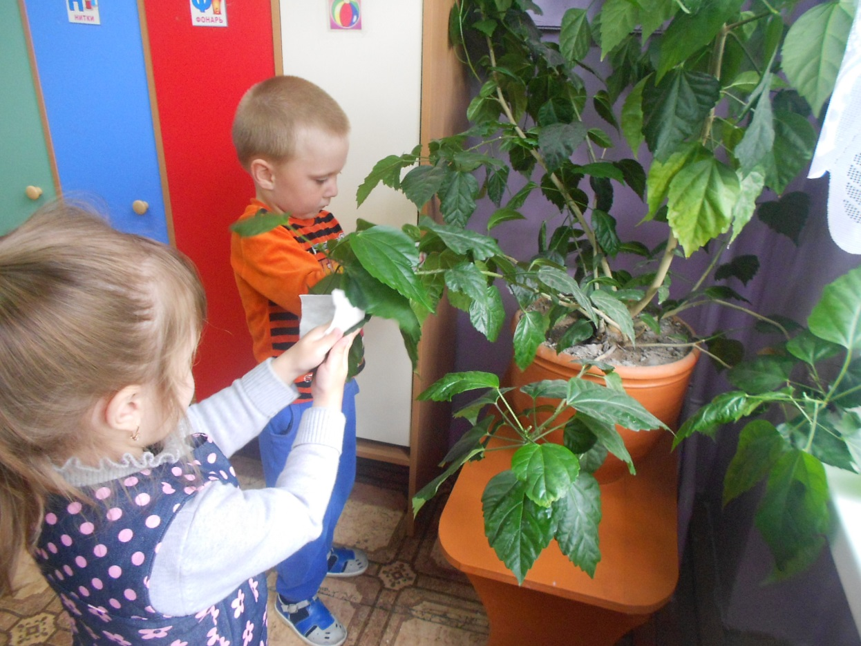
Notes:
О профессиях

Slide 22
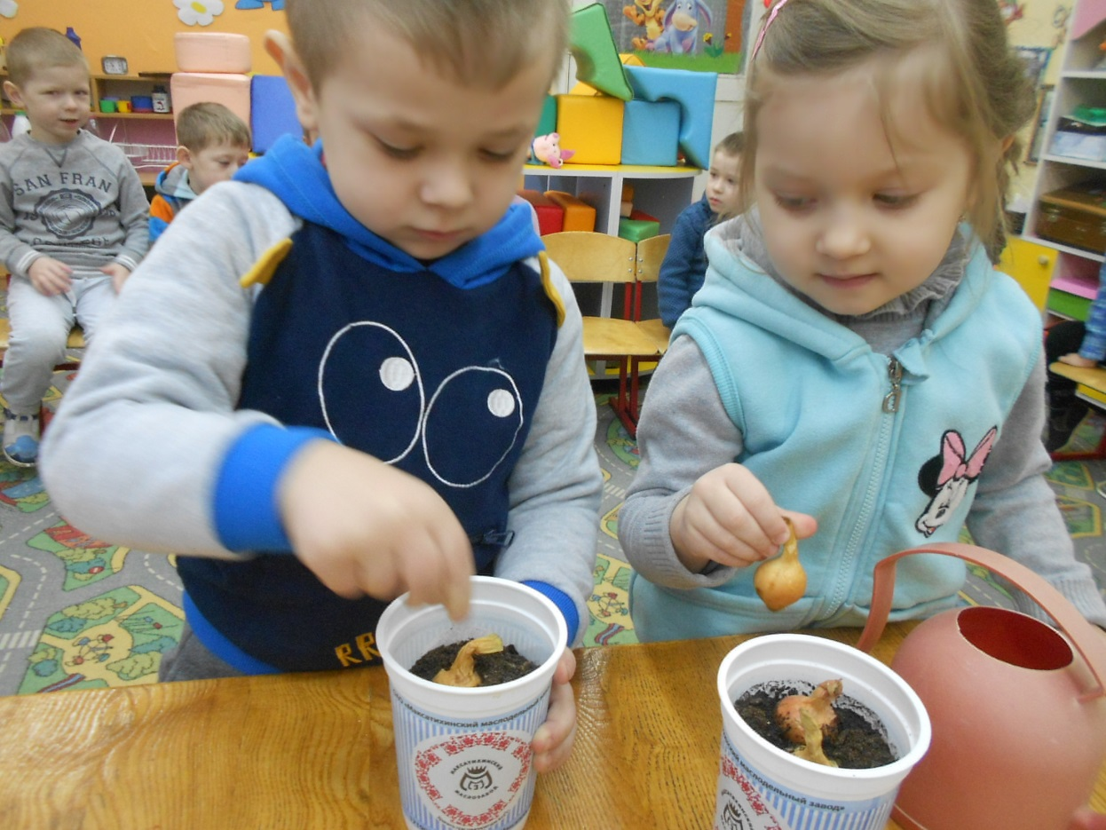
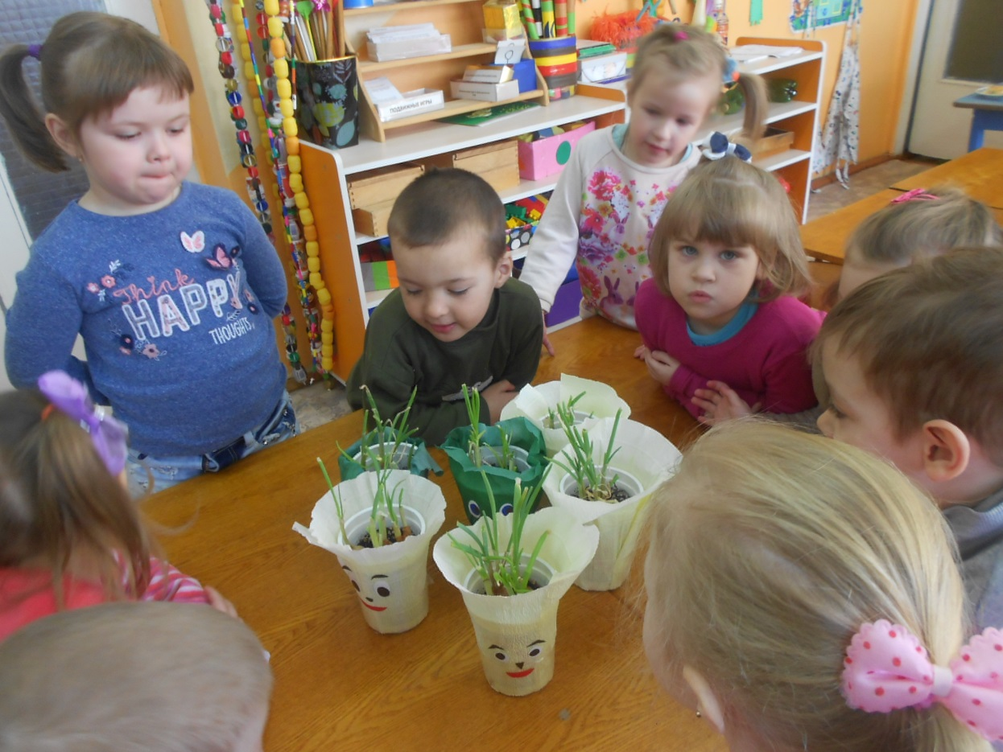
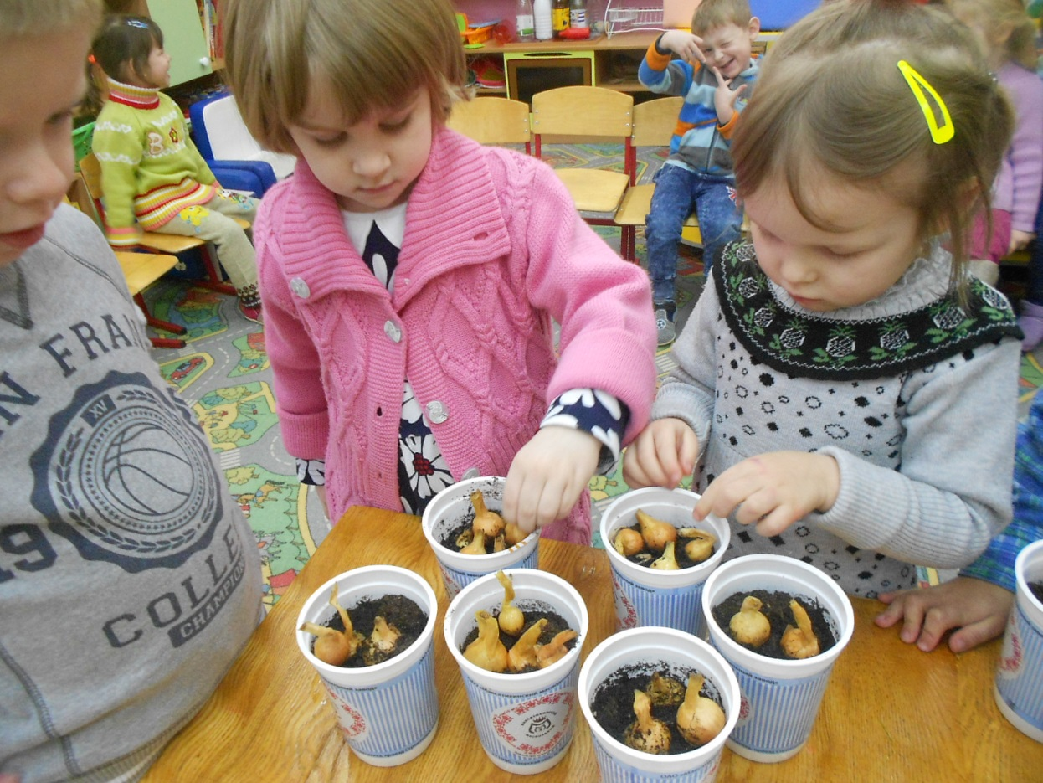

Slide 24
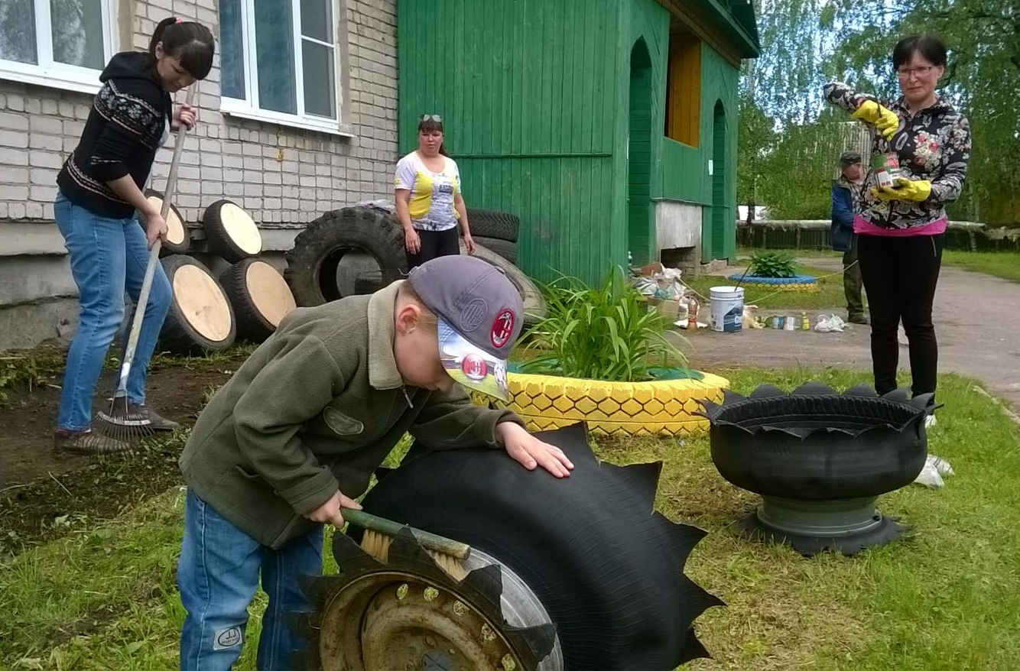
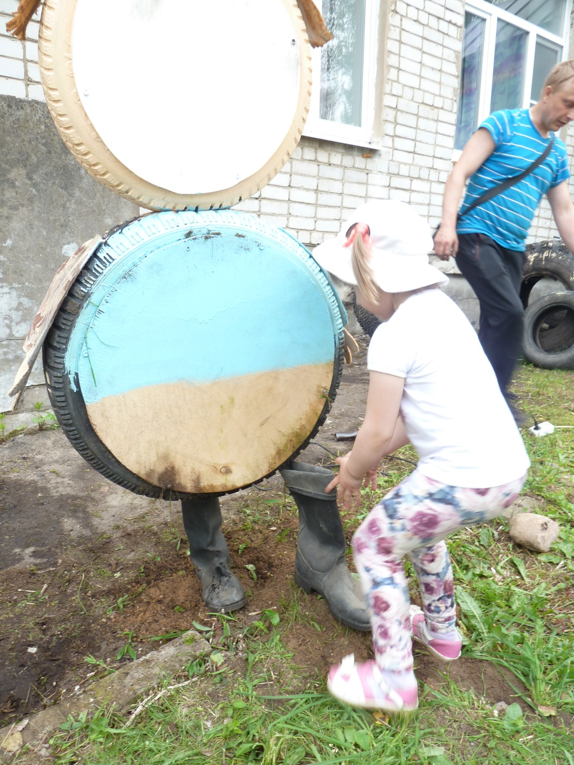
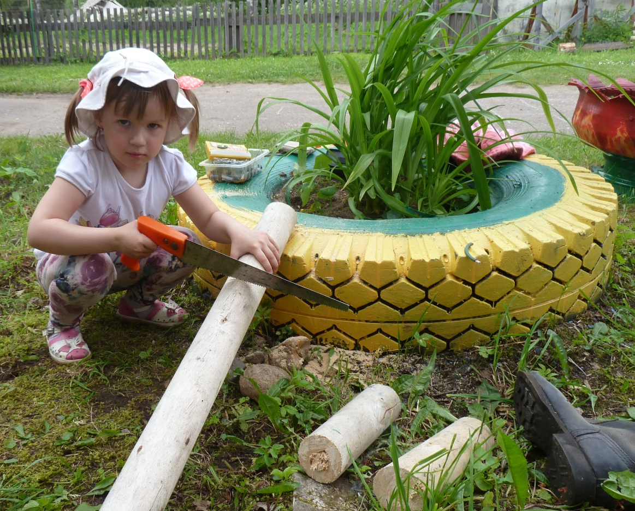

Slide 25
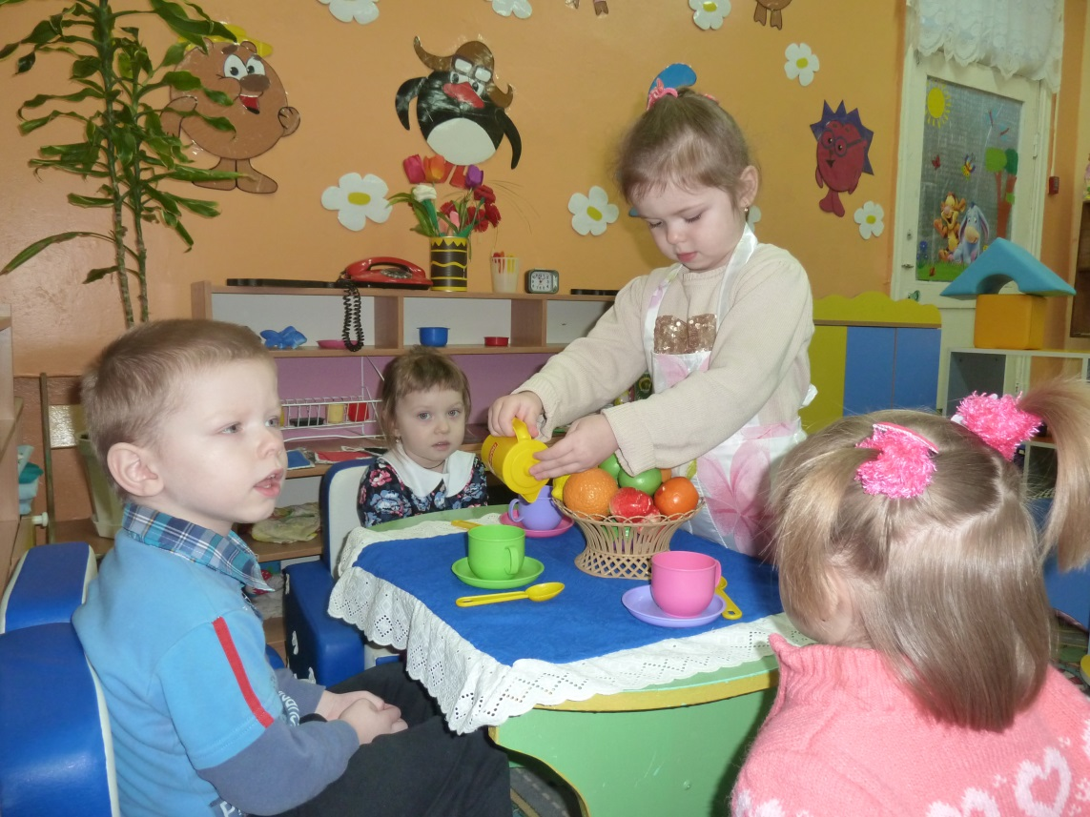
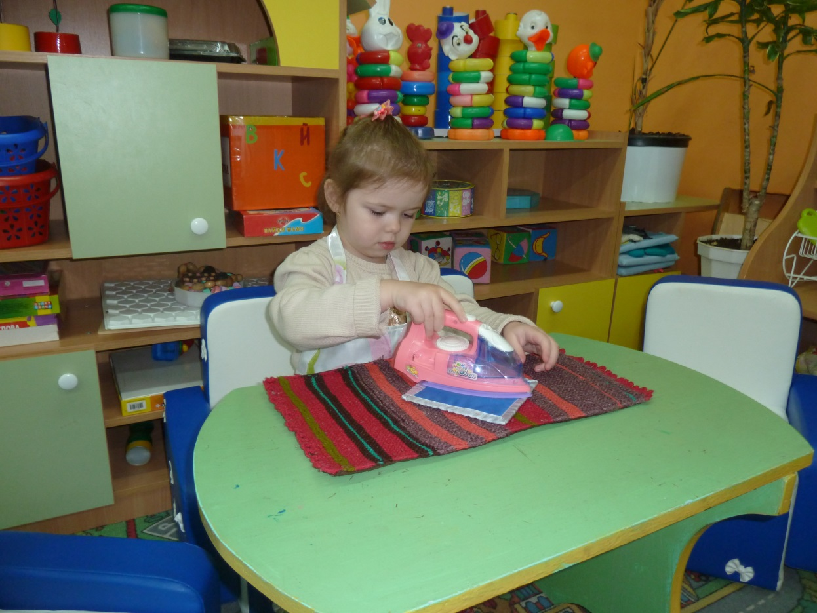
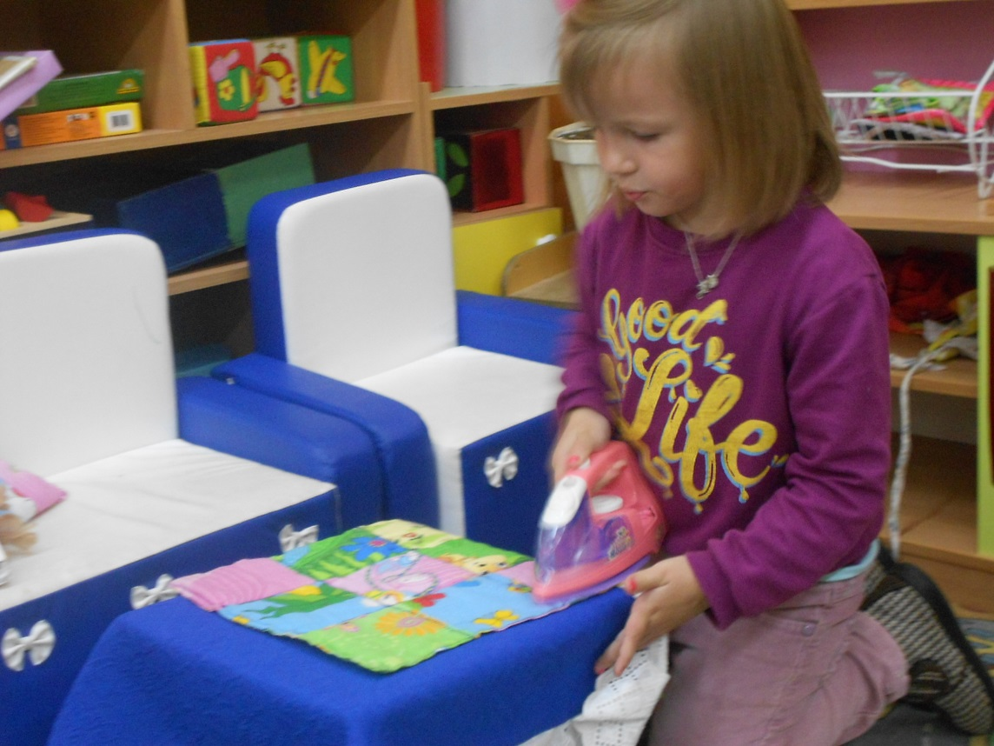
Notes:
Условия

Slide 26
«Радость труда – могучая воспитательная сила. В годы детства ребенок должен глубоко пережить это благородное чувство. Труд для народа является не только жизненной необходимостью, без которой не мысленно человеческое существование, но и сферой многогранных проявлений духовной жизни, духовного богатства личности…»
В.А. Сухомлинский.

Slide 27
Спасибо за внимание!
Notes:
Спасибо за внимание!

